Slide 1
01
Khởi động

Slide 2
Nối tên anh hùng lịch sử với tên kẻ thù bị thất bại
Hai Bà Trưng
Quân Thanh
Ngô Quyền
Quân Đông Hán
Lý Thường Kiệt
Quân Minh
Trần Quốc Tuấn
Quân Nam Hán
Lê Lợi
Quân Nguyên
Quang Trung
Quân Tống

Slide 3
02
Hình thành kiến thức

Slide 4
I/ Tìm hiểu tri thức Ngữ Văn

Slide 5
Luận đề
Là vấn đề được luận bàn trong văn bản nghị luận. Vấn đề đó có tính chất bao trùm, xuyên suốt văn bản. Mỗi văn bản nghị luận thường chỉ có một luận đề. Luận đề có thể được nêu rõ ở nhan đề, ở một số câu hoặc có thể được khái quát từ toàn bộ nội dung của văn bản. Luận đề trong văn bản nghị luận xã hội là hiện tượng hay vấn đề của đời sống được nêu để bàn luận.
Luận điểm
Là các ý triển khai những khía cạnh khác nhau của một luận đề trong văn bản nghị luận. Qua luận điểm được trình bày có thể nhận thấy ý kiến cụ thể của người viết về vấn đề được bàn luận.

Slide 6
2. Mối liên hệ giữa luận đề, luận điểm, lí lẽ và bằng chứng
Có mối liên hệ chặt chẽ với nhau trong văn bản nghị luận.
Mối liên hệ này có tính tầng bậc.
01
02
04
Mỗi luận điểm muốn có sức thuyết phục cần được làm rõ bằng các lí lẽ và bằng chứng cụ thể.
Từ luận đề, người viết triển khai thành các luận điểm.
03

Slide 7
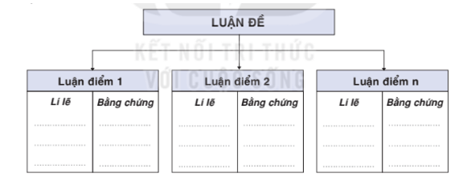

Slide 8
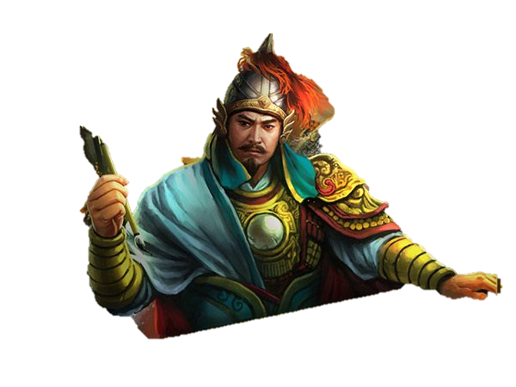
Tiết 25, 26, 27
Văn bản 1:
- Trần Quốc Tuấn -
I. ĐỌC - TÌM HIỂU CHUNG
II

Slide 9
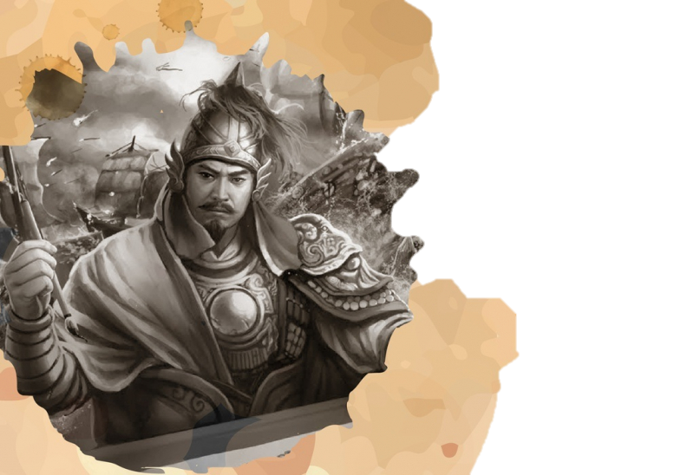
1. Đọc
2. Tác giả
-Trần Quốc Tuấn (1231? -1300) - Hưng Đạo Vương là 1 danh tướng kiệt xuất thời Trần.
- Có phẩm chất cao đẹp, văn võ song toàn và có công lao lớn trong 2 cuộc kháng chiến chống quân Mông-Nguyên.
- Ông được nhân dân tôn là “Đức thánh Trần” và lập đền thờ ở nhiều nơi

Slide 10
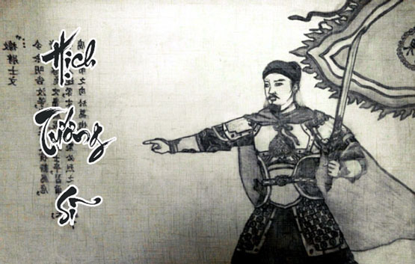
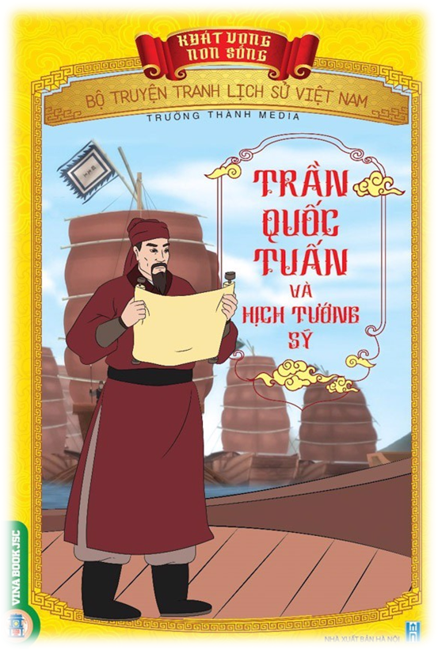
3. Tác phẩm
- Thể loại: Hịch

Slide 11
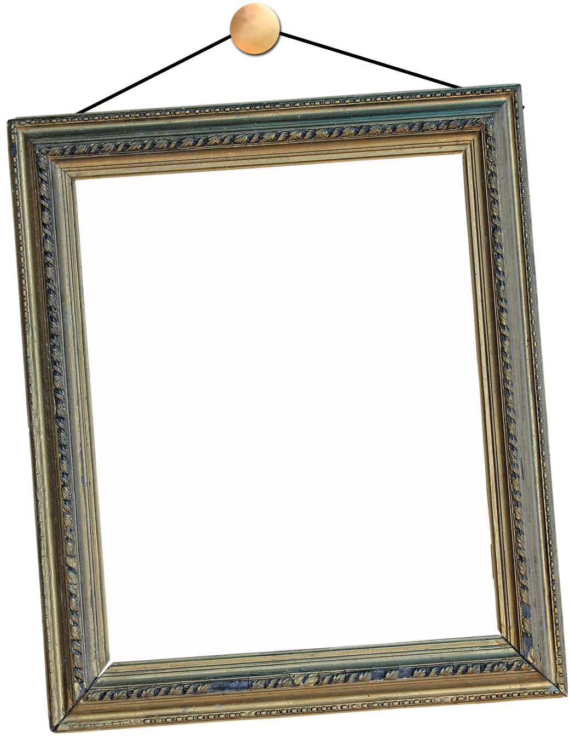
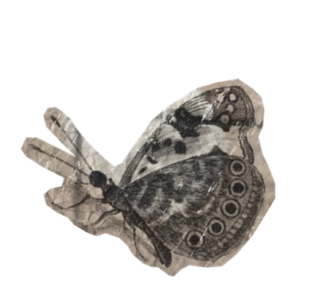
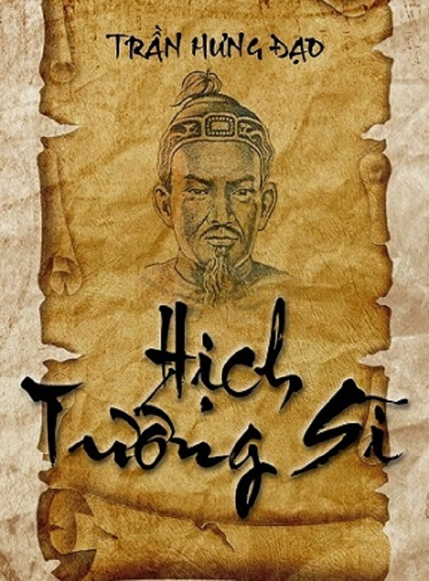
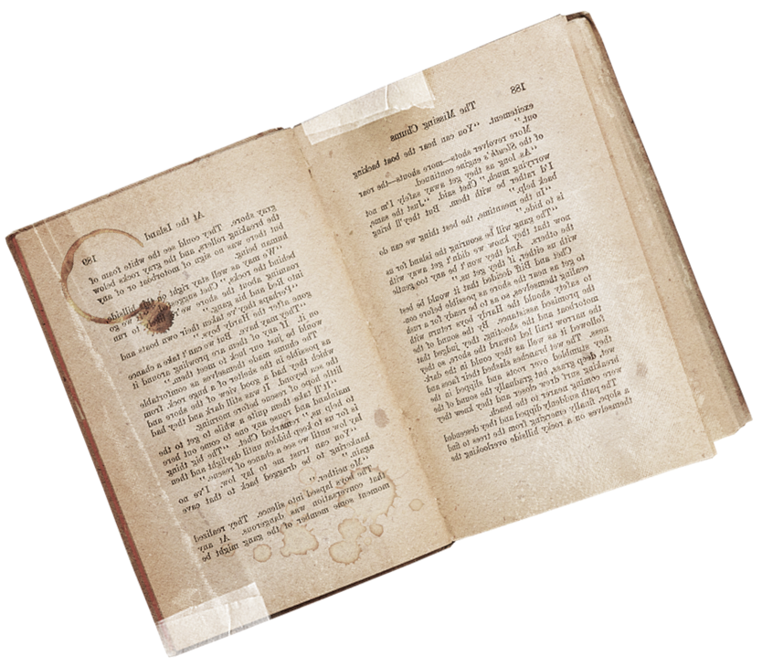
Thể hịch
Thể văn chính luận trung đại
Dùng hịch để cổ động, thuyết phục hoặc kêu gọi
Mục đích
Khích lệ tinh thần, tình cảm
Hịch đòi hỏi phải có kết cấu chặt chẽ, lí lẽ sắc bén, dẫn chứng thuyết phục, giọng văn hùng hồn đanh thép.

Slide 12
Mục đích vb
Khích lệ lòng yêu nước, quyết chiến quyết chiến thắng kẻ thù xâm lược.
Đánh bại tư tưởng thờ ơ, xa lánh, bàng quan để sẵn sàng bước vào cuộc chiến đấu sinh tử.

Slide 13
Từ đầu … “còn lưu tiếng tốt”
(Nêu gương trung thần nghĩa sĩ)
P1
Tiếp … “ta cũng cam lòng” (Tội ác của giặc và nỗi lòng của chủ tướng)
P2
Bố cục
Tiếp … “không muốn … được không ?” (Phân tích phải trái, làm rõ đúng sai)
P3
Còn lại (Nêu nhiệm vụ cấp bách, khích lệ tinh thần chiến đấu)
P4

Slide 14
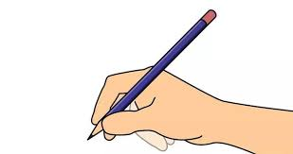
I. Đọc – tìm hiểu chung
1. Đọc
2. Tác giả
-Trần Quốc Tuấn là 1 danh tướng kiệt xuất thời Trần, văn võ song toàn, được tôn là “Đức thánh Trần”.
3. Tác phẩm
- Thể loại: Hịch
- Bố cục: 4 phần
- Mục đích:
+ Khích lệ lòng yêu nước, quyết chiến quyết chiến.
+ Đánh bại tư tưởng thờ ơ, bàng quan để sẵn sàng bước vào cuộc chiến đấu sinh tử.

Slide 15
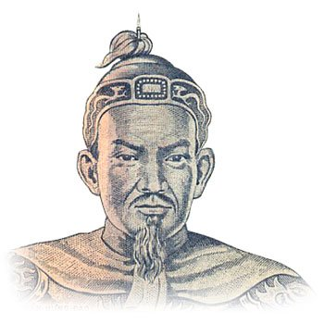
II. TÌM HIỂU CHI TIẾT
II

Slide 16
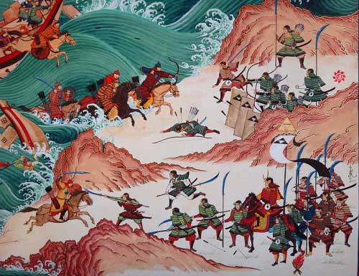
* Bối cảnh lịch sử?
Đất nước có giặc ngoại xâm.
Giặc hống hách, ngang ngược vô lối, tham lam.
Tình thế đất nước nguy kịch

Slide 17
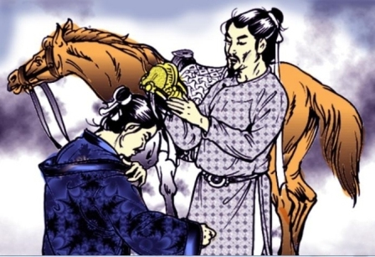
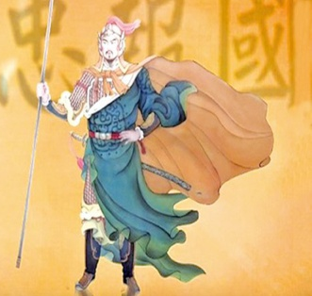
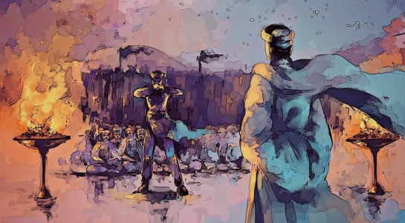
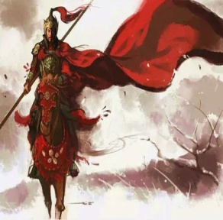
1. Nêu gương trung thần, nghĩa sĩ
Tướng
Kỉ Tín
Do Vu
Cốt Đãi Ngột Lang
Vương Công Kiên
Xích Tu Tư
Gia thần
Dư Nhượng
Kính Đức
Quan nhỏ
Thân khoái
Nghệ thuật
Liệt kê, dẫn chứng tiêu biểu, toàn diện
➔ Mục đích: Làm cơ sở, căn cứ cho lập luận của văn bản
Nội dung
Những tấm gương sẵn sàng chết vì vua, vì nước, hoàn thành xuất sắc nhiệm vụ

Slide 18
II. Khám phá văn bản:
1. Nêu gương trung thần, nghĩa sĩ
- Nghệ thuật:
Liệt kê, dẫn chứng tiêu biểu, toàn diện về các vị tướng, gia thần, quan nhỏ.
- Nội dung:
Những tấm gương sẵn sàng chết vì vua, vì nước, hoàn thành xuất sắc nhiệm vụ
➔ Mục đích: Làm cơ sở, căn cứ cho lập luận của văn bản

Slide 19
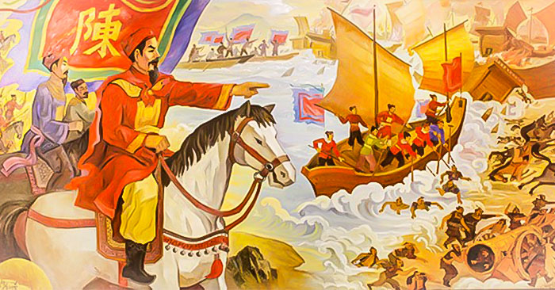
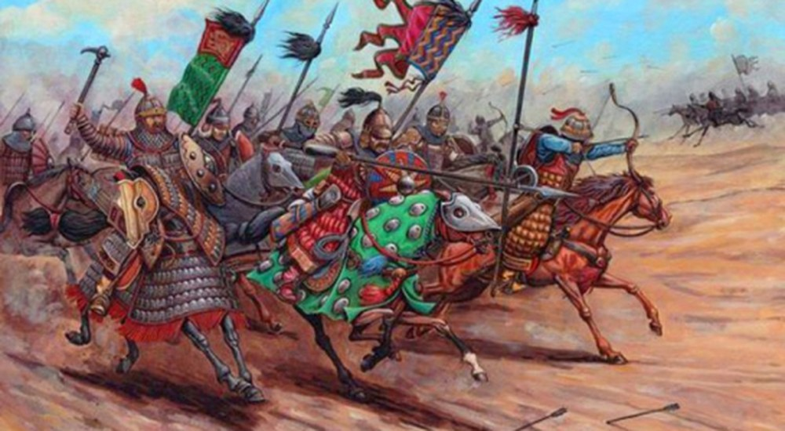
2. Tấm lòng của chủ đối với tướng sĩ và những lỗi lầm của họ

Slide 20
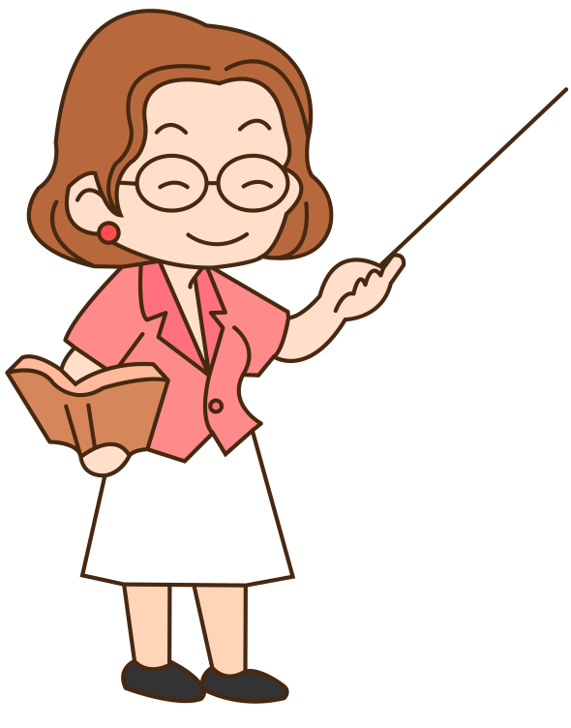
Tấm lòng chủ soái với tướng sĩ
“Các ngươi ở cùng ta coi giữ binh quyền đã lâu ngày, không có mặc thì ta cho áo, không có ăn thì ta cho cơm; quan nhỏ thì ta thăng chức, lương ít thì ta cấp bổng; đi thủy thì ta cho thuyền, đi bộ thì ta cho ngựa; lúc trận mạc xông pha thì cùng nhau sống chết, lúc ở nhà nhàn hạ thì cùng nhau vui cười. Cách đối đãi so với Vương Công Kiên, Cốt Đãi Ngột Lang ngày trước cũng chẳng kém gì.”
Đọc đoạn văn sau và trả lời các câu hỏi

Slide 21
Tấm lòng chủ soái với tướng sĩ
Tìm những chi tiết cho thấy nói về sự đối đãi của chủ tướng Trần Quốc Tuấn đối với quân sĩ?
01
Nhận xét về nghệ thuật lập luận của đoạn văn trên? (câu văn, giọng điệu, phép tu từ)
02
03
Qua đó, hãy nhận xét về tấm lòng của chủ đối với tướng sĩ?

Slide 22
Tấm lòng chủ soái với tướng sĩ
Không có mặc
cho áo
01
Không có ăn
cho cơm
Quan nhỏ
thăng chức

Slide 23
Tấm lòng chủ soái với tướng sĩ
Lương ít
cấp bổng
01
Sống chết cùng nhau
Vui cười cùng nhau

Slide 24
Tấm lòng chủ soái với tướng sĩ
Câu văn dài, nhiều ý, mỗi ý là 2 vế song hành, điệp cấu trúc, câu văn biền ngẫu + Nhịp văn nhịp nhàng, hài hòa.
Nghệ thuật
Sự quan tâm chu đáo của chủ đối với các tướng

Slide 25
Phê phán cái sai của tướng sĩ
Trần Quốc Tuấn đã phê phán những hành động nào của tướng sĩ?
01
Những hành động sai trái của các tướng sĩ sẽ dẫn đến hậu quả gì?
02
Thái độ khi ông đã phê phán những hành động đó như thế nào?
03

Slide 26
Phê phán cái sai của tướng sĩ
Thái độ bàng quan trước vận mệnh đất nước
Phê phán những biểu hiện
Hưởng lạc: ham thú vui tầm thường, nhỏ nhặt

Slide 27
Phê phán cái sai của tướng sĩ
Quên hết danh dự, bổn phận, mất cảnh giác
Phê phán những biểu hiện
Lối sống cầu an hưởng lạc

Slide 28
Phê phán cái sai của tướng sĩ
Thái ấp, bổng lộc mất
Vợ con khốn cùng…
Hậu quả
Mất hết sinh lực, tâm trí đánh giặc
Nước mất nhà tan

Slide 29
Phê phán cái sai của tướng sĩ
Thái độ
Phê phán nghiêm khắc, nói thẳng, gần như sỉ mắng

Slide 30
Phê phán cái sai của tướng sĩ
Nghệ thuật
Cấu trúc đối xứng + Đối lập + Điệp + Lập luận lôgíc + Câu văn biền ngẫu + Hình ảnh trào lộng + Giọng điệu tâm tình, nghiêm khắc

Slide 31
2. Tấm lòng đối với tướng sĩ và những lỗi lầm của họ
Quan tâm chu đáo: không có mặc -> cho áo, không có cơm
-> cho ăn, lương ít -> cấp bổng,…
- Phê phán cái sai của tướng sĩ: Quên danh dự, bổn phận, mất cảnh giác
- NT: Đối lập + Điệp + Lập luận lôgíc + Câu văn biền ngẫu + Hình ảnh sinh động + Giọng điệu tâm tình, nghiêm khắc
➔ Kỷ cương nhưng rất có tình có lý.

Slide 32
3. Hành động nên làm và nhiệm vụ cấp bách

Slide 33
Nêu cao tư tưởng cảnh giác
Hành động nên làm
Tăng cường luyện tập giết giặc…
Nhiệm vụ cấp bách
Học tập binh thư yếu lược

Slide 34
Thái ấp vững bền, bổng lộc được hưởng thụ.
Gia quyến êm ấm, vợ con bách niên giai lão
Kết quả
Tổ tiên được thờ cúng
Trăm năm sau còn lưu danh

Slide 35
Câu nghi vấn (thêm từ không) + Các từ khẳng định: Mãi mãi, đời đời …+ Lập luận sắc bén, rõ ràng + Dứt khoát, cương quyết, tâm tình.
Nghệ thuật

Slide 36
3. Hành động nên làm và nhiệm vụ cấp bách
- Nêu cao tư tưởng cảnh giác
- Tăng cường luyện tập giết giặc…
- Học tập binh thư yếu lược

Slide 37
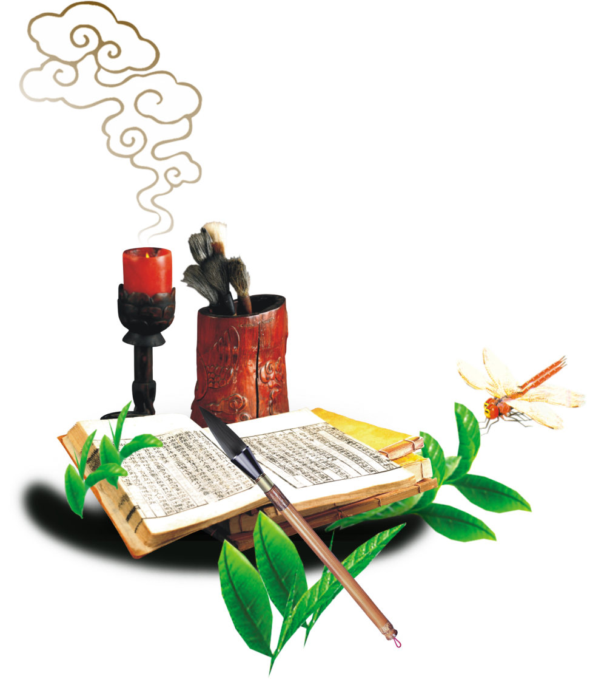
III. TỔNG KẾT

Slide 38
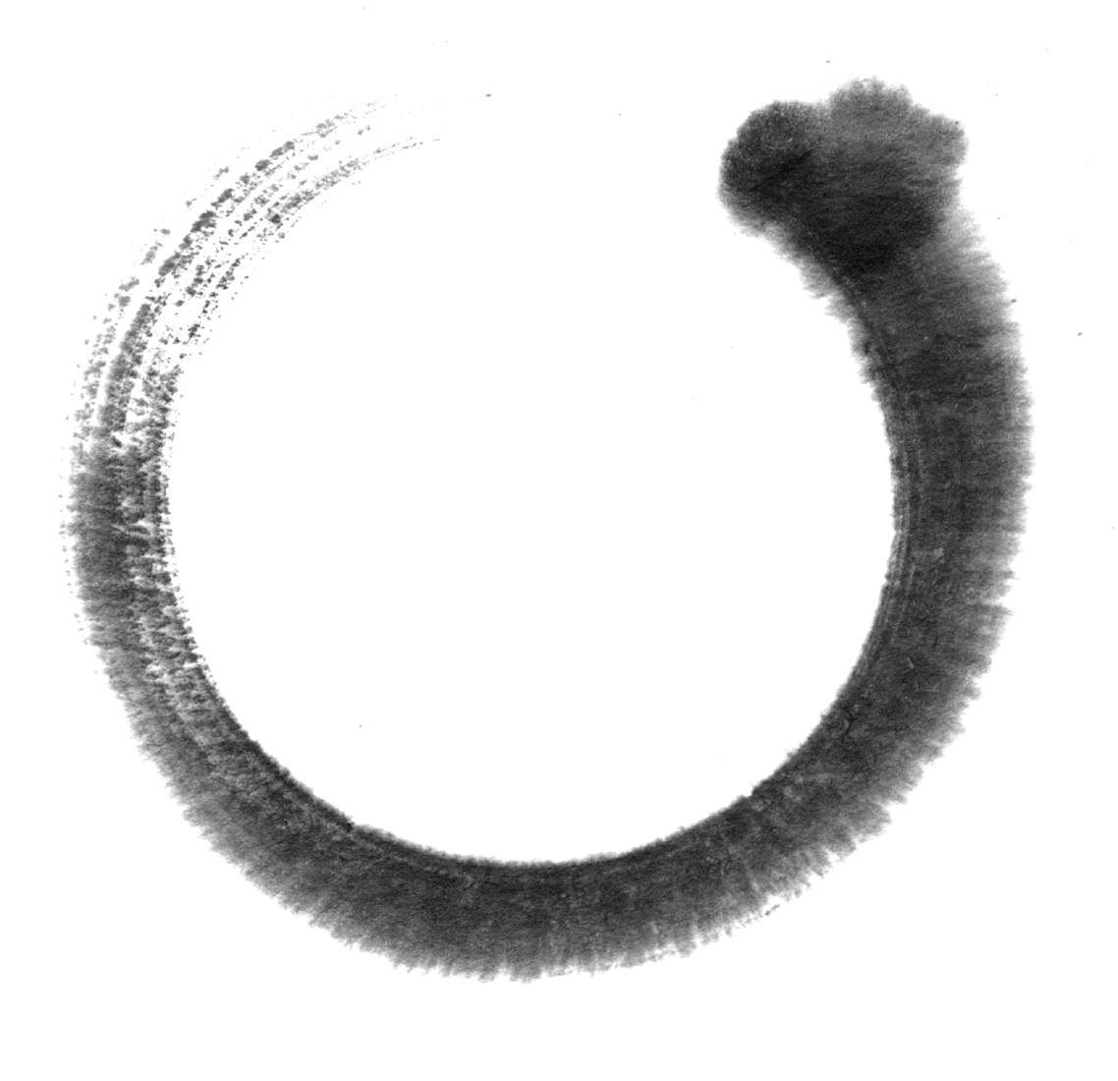
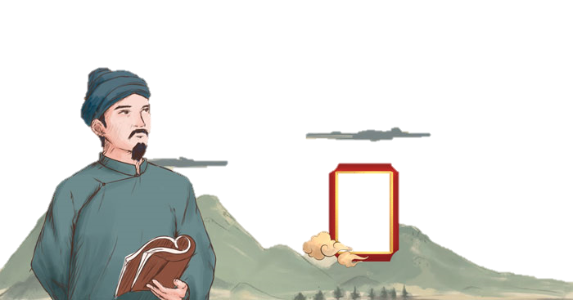
III. TỔNG KẾT
Là 1 áng văn chính luận mẫu mực
Lập luận sắc bén
1. Nghệ thuật
Lí lẽ, dẫn chứng xác thực, thuyết phục
Giọng văn hùng tráng

Slide 39
Phản ánh tinh thần yêu nước, quyết tâm đánh giặc của Trần Quốc Tuấn và dân tộc ta
2. Nội dung

Slide 40
Luyện tập

Slide 41
Câu 1: Trần Quốc Tuân đã sử dụng biện pháp tu từ nào để lột tả sự ngang nhiên, láo xược và tàn ác của quân giặc xâm lược ?
Vật hoá
B. Nhân hoá
C. So sánh
D. Ẩn dụ

Slide 42
Câu 2: Nghĩa của từ “nghênh ngang” là gì ?
A. ở trạng thái lắc lư, nghiêng ngả như trực ngã.
B. Tỏ ra không kiêng sợ gì ai, ngang nhiên làm những việc biết rằng mọi người có thể phản đối.
C. Không chịu theo ai cả mà cứ theo mình, dù có biết là sai trái đi nữa.
D. Tỏ ra tự đắc, coi thường mọi người bằng những thái độ, lời nói gây cảm giác khó chịu.

Slide 43
Câu 3: Từ nào có thể thay thế từ “ nghênh ngang” trong câu “ Ngó thấy sứ giặc đi lại nghênh ngang ngoài đường …” ?
A. Hiên ngang
B. Ngật ngưỡng
C. Thất thểu
D. Ngông nghênh

Slide 44
Câu 4: Trong Hịch tướng sĩ, Trần Quốc Tuấn đã vận dụng sáng tạo kết cấu chung của thể hịch như thế nào ?
A. Không nêu phần đặt vấn đề riêng.
B. Không nêu truyền thống vẻ vang trong sử sách.
C. Không nêu giải pháp và lời kêu gọi chiến đấu.
D. Cả A, B, C đều sai.

Slide 45
Câu 5: Đoạn văn nào thể hiện dõ nhất lòng yêu nước, căm thù giặc của Trần Quốc Tuấn?
A. Ta thường tới bữa quên ăn, nửa đêm vỗ gối; ruột đau như cắt, nước mắt đầm đìa; chỉ căm tức chưa xả thịt lột da, nuốt gan uống máu quân thù. Dẫu cho trăm thân ta phơi ngoài nội cỏ, nghìn xác ta gói trong da ngựa, ta cũng vui lòng.
B. Giặc với ta là kẻ thù không đội trời chung, các ngươi cứ điềm nhiên không biết rửa nhục, không lo trừ hung, không dậy quân sĩ; chẳng khác nào quay mũi giáo mà chịu đầu hàng, giơ tay không mà chịu thua giặc...
C. Chẳng những thái ấp của ta không còn, mà bổng lộc các ngươi cũng mất; chẳng những gia quyến của ta bị tan, mà vợ con các ngươi cũng khốn; chẳng những xã tắc tổ tông ta bị giày xéo, mà phần mộ cha mẹ các ngươi cũng bị quật lên…
D. Từ xưa các bậc trung thần nghĩa sĩ bỏ mạng vì nước, đời nào không có? Giả sử các bậc đó cứ khư khư theo thói nữ nhi thường tình, thì cũng chết già ở xó cửa, sao có thể lưu danh sử sách, cùng trời đất muôn đời bất hủ được.

Slide 46
Câu 6: Trần Quốc Tuấn sử dụng giọng văn nào để phê phán những hành động sai trái của các tướng sĩ dưới quyền ?
Nhẹ nhàng thân tình.
Mạt sát thậm tệ.
B. Nghiêm khắc, nặng nề.
D. Bông đùa, hóm hỉnh.

Slide 47
Câu 7: Trần Quốc Tuấn yêu cầu các tướng lĩnh phải thực hiện điều gì ?
A. Hành động đề cao bài học cảnh giác.
B. Chăm chỉ huấn luyện cho quân sĩ, tập dượt cung tên.
C. Tích cực tìm hiểu cuốn sách: “Binh thư yếu lược”.
D. Gồm cả A, B và C.

Slide 48
VẬN DỤNG:
Viết đoạn văn (khoảng 7-9 câu) về một truyền thống đáng tự hào của dân tộc Việt Nam.
Gợi ý: Có thể viết về các truyền thống:
truyền thống yêu nước, TT tự hào dân tộc, TT đoàn kết…

